Slide 1


Developer tools
Diana Ishmatova
July, 2018

Slide 2
Agenda
Page visualization
Optimization approach
BOM
Dev tools
Elements
Console
Debugger
Network
Timeline
Profile

Slide 3
Page
Visualization

Slide 4
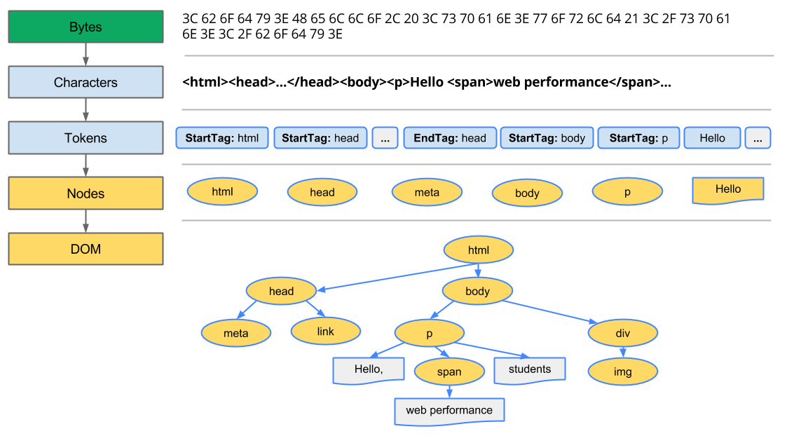
DOM
Notes:
Преобразование. Браузер преобразует байты из HTML-файла, размещенного на диске или в сети, в символы, основываясь на приведенной в файле кодировке (например, UTF-8).
Разметка. На основании стандарта W3C HTML5 браузер выделяет среди символов теги в угловых скобках, такие как <html>, <body> и другие. У каждого тега есть свое значение и свой набор правил.
Создание объектов. С помощью HTML-тегов браузер выделяет в документе объекты с определенными свойствами.
Формирование DOM. Объекты образуют древовидную структуру, повторяющую иерархию HTML-файла, в котором одни теги помещаются в другие. Так, объект p помещается под body, а объект body, в свою очередь, под html, и так далее
Все эти действия (преобразование байтов в символы, определение разметки, создание объектов и формирование DOM) браузер должен выполнять каждый раз при обработке HTML-разметки. Этот процесс занимает некоторое время, особенно при обработке большого количества тегов.
Время, затрачиваемое на создание DOM, можно отслеживать с помощью функции Timeline

Slide 5
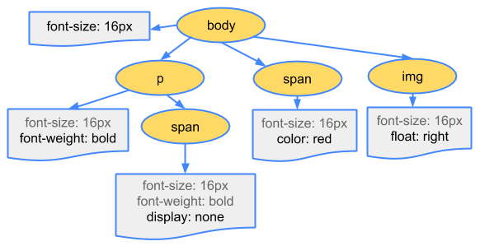
CSSOM
body {
font-size: 16px
} p {
font-weight: bold
} span {
color: red
} p span {
display: none
} img {
float: right
}
Notes:
При формировании DOM браузер обнаружил в документе ссылку на таблицу стилей (style.css). Поскольку она необходима для визуализации страницы, браузер мгновенно отправляет на сервер запрос и получает в ответ код, на это время процесс визуализации останавливается.
Почему CSSOM имеет древовидную структуру? Сначала браузер присваивает объекту правила, характерные для его родительского элемента, а затем - характерные только для него. Таким образом получается каскадный набор стилей.
Обратите внимание, что схема отражает модель CSSOM не полностью. На ней представлены только правила, замещающие стили по умолчанию

Slide 6
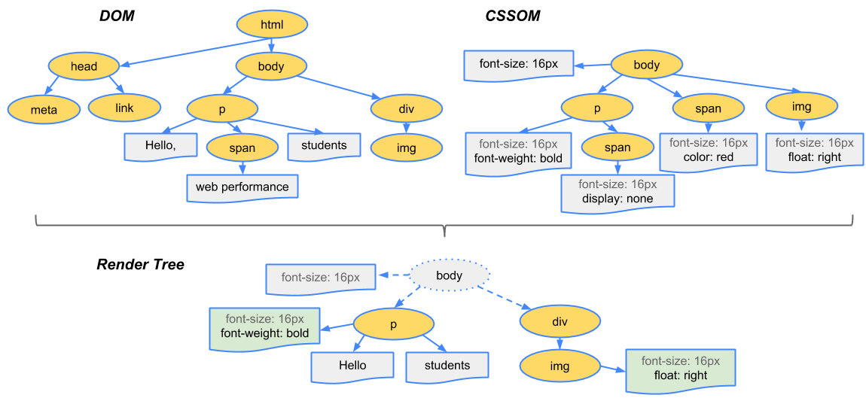
CSSOM: rendering tree
Notes:
Начиная с основания модели DOM, находит все видимые объекты.
Этот этап не затрагивает элементы, которые не будут видны на странице, например теги скриптов, метатеги и т. п.
Он также не затрагивает объекты, помеченные как невидимые с помощью CSS..
Находит в CSSOM наборы стилей и присваивает их соответствующим объектам.
Формирует модель из видимых объектов, их содержания и стилей.

Slide 7
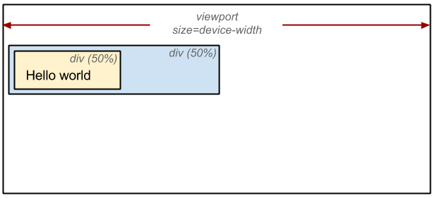
CSSOM: Layout and paint
Notes:
Пришло время создать макет, т. е. выяснить, какого размера будут объекты и как их нужно расположить в области просмотра.
Сформировав макет, браузер получает блочную модель, точно отражающую расположение и размер каждого объекта в области просмотра. Все относительные показатели преобразуются в абсолютное положение пикселей на экране.
Наконец, когда браузеру известно, какие объекты будут отображаться на странице, где их разместить и какие стили им нужно присвоить, можно приступать к следующему этапу - выводу страницы на экран. Этот этап также называется визуализацией или растеризацией.

Slide 8
And what about JS?
The location of the script in the document is significant.
DOM construction is paused when a script tag is encountered and until the script has finished executing.
JavaScript can query and modify the DOM and CSSOM.
JavaScript execution is delayed until the CSSOM is ready.
Notes:
Имеет значение то, где подключаются скрипты
Когда встречается тэг с подключением скрипта, отрисовка страницы приостанавливается, пока не скрипты не загрузятся
JS может обращаться к dom и cssom и изменять их
Выполнение скрипта приостанавливается, пока CSSOM не будет готов

Slide 9
Visualization summarize
1
Process HTML markup and build the DOM tree.(parse Html)
2
Process CSS markup and build the CSSOM tree. (parse stylesheets)
3
Combine the DOM and CSSOM into a render tree.(recalculate style)
4
Run layout on the render tree to compute geometry of each node.(layout)
5
Paint the individual nodes to the screen.(paint)
Notes:
https://developers.google.com/web/fundamentals/performance/critical-rendering-path/analyzing-crp

Slide 10
Optimization
Approach

Slide 11
Measure then optimize
Analyze and characterize your critical path: number of resources, bytes, length.
Minimize number of critical resources: eliminate them, defer their download, mark them as async, etc.
Optimize the order in which the remaining critical resources are loaded: you want to download all critical assets as early as possible to shorten the critical path length.
Optimize the number of critical bytes to reduce the download time (number of roundtrips).

Slide 12
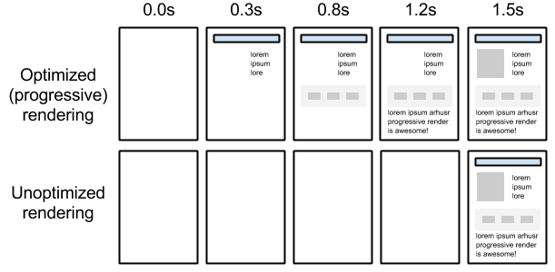
Progressive rendering

Slide 13
Browser
Object
Model

Slide 14
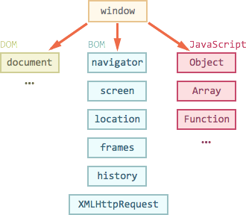
BOM
Notes:
https://metanit.com/web/javascript/7.1.php
BOM is for browser specific objects:
Window
Screen
Navigator
Location
History
The window object represents an open window in a browser.
If a document contain frames (<iframe> tags), the browser creates one window object for the HTML document, and one additional window object for each frame.
The screen object contains information about the visitor's screen.
The location object contains information about the current URL.
The location object is part of the window object and is accessed through the window.location property.
The history object contains the URLs visited by the user (within a browser window).
The history object is part of the window object and is accessed through the window.history property.
The navigator object contains information about the browser.

Slide 15
Developer
Tools

Slide 16
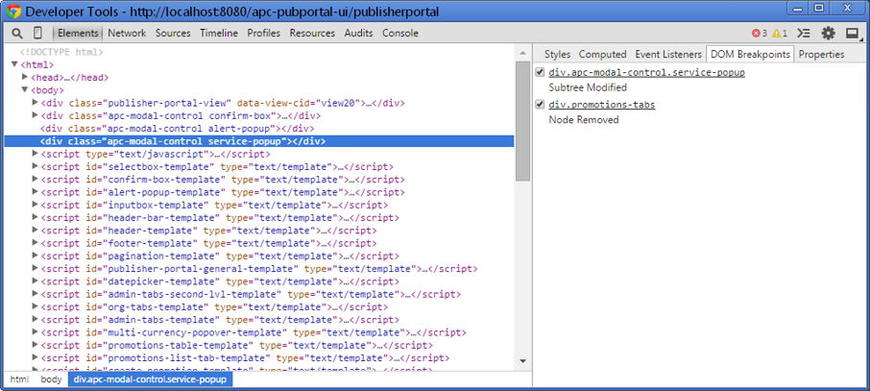
Elements
Edit html
Smart Debugging(Break ON)
Emulation of hover active etc
Styles Tab
filter
event listeners
dom breakpoints
Notes:
Панель Elements наиболее полезна для отладки верстки. В этой панели отображается информация о текущем состоянии DOM дерева а так же каскад CSS стилей применимый к выбранному DOM элементу.
Эта панель позволяет редактировать DOM дерево а так же CSS и видеть в real-time изменения на странице. А так же позволяет отслеживать в real-time структурные изменения DOM при его модификации с помощью JavaScript.
DOM панель позволяет:
Редактировать HTML имя DOM узла (double click on tag name, context menu on tag name)
Добавлять/удалять/редактировать HTML аттрибуты и их значения (double click on attribute or value, context menu on attribute or value)
Редактировать DOM узел как HTML – позволяет редактировать соответствующий узел и весь его внутренний контент (press F2, context menu on DOM node)
Style панель позволяет редактировать/добавлять/удалять CSS свойства.

Slide 17
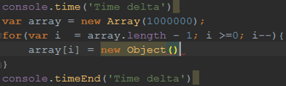
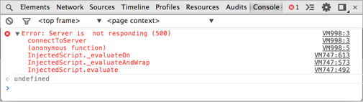

Console
Log XMLHttpRequests, Preserve Log
Console API( log, warn, error, assert, trace )
Console.time, console.timeEnd
Elements($0, $(selector), $$(selector))
Evaluating expressions
Notes:
Console – главынй инструмент JavaScript разработчика. Основные функции:
Место для логирования диагностической информации посредством Console API
Командная строка реализующая Command Line API
Console имеет 2 вида:
Обычная standalone панель
Выдвижная панель (drawer view)
Основные методы вывода диагностической информации в консоль:
console.log() – метод принимает один или несколько параметров и просто выводит значения параметров в консоль
console.warn() – аналогичный предыдущему методу. Отличие – выводит желтый восклицательный знак перед сообщением
console.error() – этот метод выводит сообщение красным цветом со знаком ошибки. Также при открытии сообщения выводится call stack.
console.assert() – метод аналогичен предыдущему. Сообщение об ошибке выводится только если первым аргументом будет false.
console.trace() - метод просто выводит call stack в консоль

Slide 18
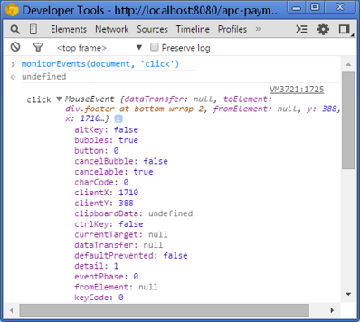
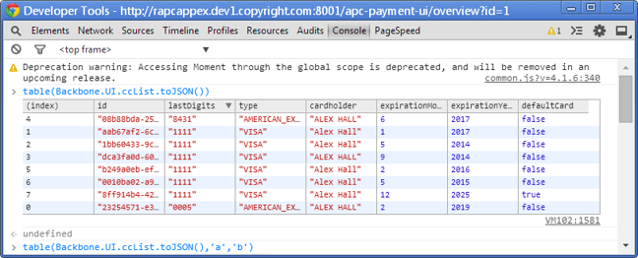
Console:advanced
USEFUL METHODS
EVENTS MONITORING
copy(object)
debug(function)/undebug(function)
keys(object), values(object)
table(data[, columns])
getEventListeners
monitorEvents
unmonitorEvents
Notes:
Методы работающие с событиями:
getEventListeners(object) – функция возвращает список всех обработчиков событий связанных с DOM объектом, сгруппированных по типу события. На деле все обработчики событий можно увидеть в панели Elements во вкладке Event Listeners, а так же настроить фильтр так чтобы видеть только обработчики связанные с выделенным SOM элементом.
monitorEvents() – функция отслеживает событие(я) на конкретном объекте. Когда событие происходит в консоль выводится вся информация о событии. Пример отслеживания всех изменений размера окна: monitorEvents(window, "resize");
Чтобы отписаться от прослушки события используется unmonitorEvents(window, "resize");
copy(object) – функция копирует строковое представление объектов что весьма удобно в некоторых случаях. Зачастую разработчики в этих целях используют JSON.stringify(), а потом просто копируют результат из консоли. Функция copy так же умеет копировать и простые типы данных.
debug(function)/undebug(function) – имея ссылку на функцию можно средствами Command Line API добавить breakpoint к этой функции.
keys(object), values(object) – удобные методы по конвертации всех ключей/значений объекта в массив
table(data[, columns]) – возможно наиболее информативный способ вывода коллекций в консоль. В отличии от вывода коллекции через console.log не нужно разворачивать все объекты в массиве чтобы сравнить их либо найти подходящий объект.

Slide 19
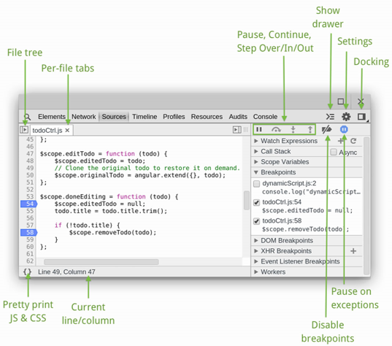
Sources panel & Debugging JavaScript
Call Stack panel
Scope variables(local, closure, global)
Setting breakpoint(debugger, manual, xhr)
Notes:
Source панель предоставляет удобный debugging интерфейс, который позволяет легко добавлять breakpoints для различных событий а так же предоставляет подробную информацию о состоянии приложения во время отладки.
Составные части Source панели:
File tree – выдвижная панель в которой представлены все ресурсы загруженной страницы
Панель отображения ресурсов
Управление брэйкпоинтами (F8, F10, F11)
Аккордион саб панель с дополнительной информацией о брейкпоинтах
Pretty print
Саб-панель Scope Variables показывает всю область видимости доступную при отладке. Так же область видимости при отладке доступна из консоли. По сути область видимости и есть состояние системы которое нас интересует в первую очередь при отладке.
Цепочка область видимости(scope chain) сгруппирована по типу видимости: local, closure, global. Во всей цепочке может встречаться несколько Closure областей видимости.

Slide 20
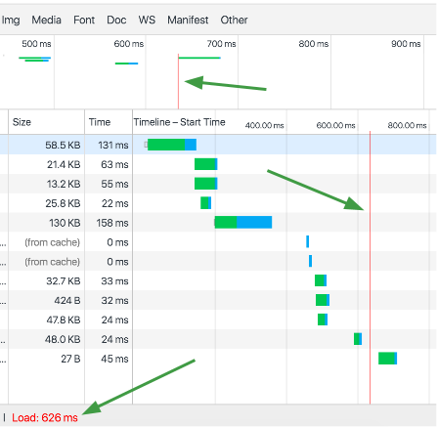
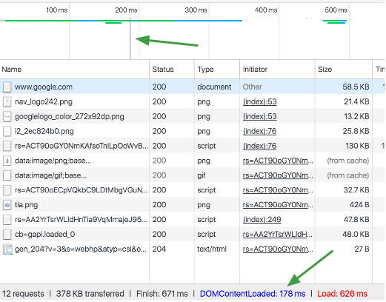
Network panel
Panels(controls, filters, overview, requests, summary)
Record
DOMContentLoaded, Load events
Details of a single resource
Timing
Customization
Notes:
Этот инструмент предоставляет подробную информацию о всех сетевых активностях. Так же это один из основных инструментов измерения скорости загрузки страницы.
Основные инструменты:
В самом низу панели выводится суммарная информация о загрузке страницы.
Сортировка и фильтр
Контекстное меню при клике на заголовки таблицы отобразит полный список доступных колонок. А так же позволяет удалять или добавлять колонки в таблицу.
Preserve log – сохраняет лог между перезагрузками страницы
Визуализация данных.
Каждый запрос имеет полосу на временной шкале означающую начало и конец запроса. Бледная часть полосы показывает интервал ожидания 1го байта от сервера. Яркая часть полосы – фактическое время скачивания ресурса. Если навести мышку на полосу то всплывёт тултип с более подробной информацией о времени потраченном на то или иное состояние запроса.
Так же на временной шкале присутствует 2 вертикальные полосы. Это маркеры событий:
Синяя – html документ загрузился и распарсился (DOMContentLoaded event)
Красная – вся статика находившаяся в html загрузилась (load event)
В отличие от всей таблицы, колонка с визуализацией предоставляет отдельный способ сортировки. При клике на заголовок выпадает список с различными вариантами сортировки, например: по времени начала/окончании запроса, по времени задержки, по времени загрузки и т.д.

Slide 21
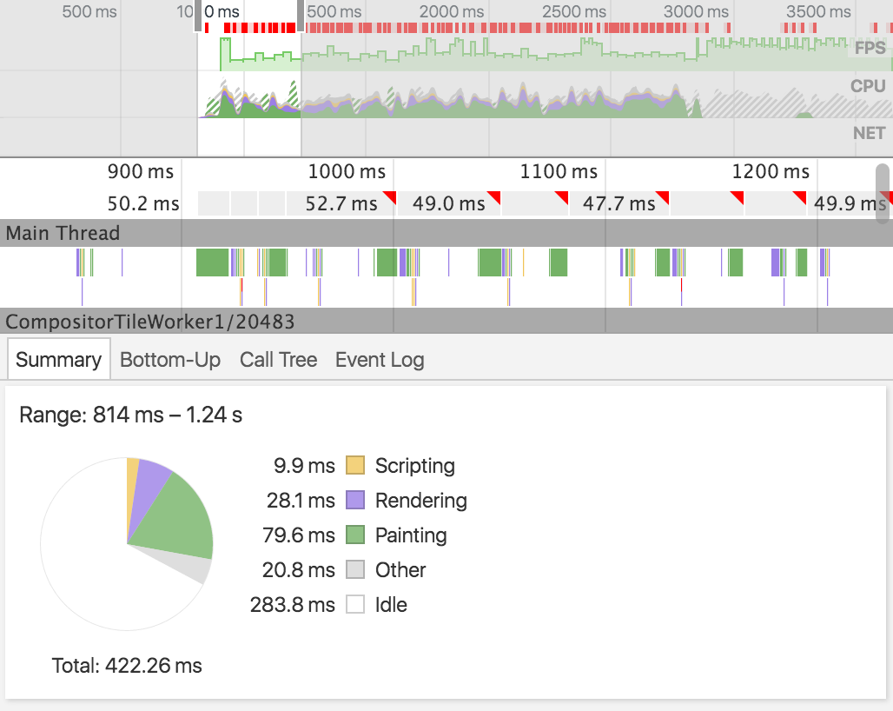
Performance panel
Panels
Record (page load, events)
Charts
Frames and layers
FPS meter, paint flashing
Notes:
Performance панель – один из основных инструментов отладки производительности (профайлинг)
Панель имеет 3 мода.
Events mode.
Вверху представлена временная шкала, на которой отмечаются события разноцветными полосами. Желтый – скриптинг, синий – загрузка, фиолетовый – рендеринг, зелёный– пэинтинг.
На временной шкале есть 2 ползунка которые регулирую zoomed timeline. Zoomed timelineрасположена ниже и состоит из 2х частей:
Список событий
Увеличенная временная шкала
Ниже представлена панель деталей выбранного события.
Чем полезен этот мод– он иллюстрирует на графиках все процессы выполняемые в браузере в момент записи. Timeline позволяет отследить какие процессы происходят очень часто либо очень медленно. И вследствие исправив это – улучшить производительность.
В панели со списком событий иногда нарисован желтый треугольник с восклицательным знаком. Это подсказка что данное событие (либо вложенное событие) форсирует reflow. Когда мы пытаемся взять какие-то свойства (высота , ширина, и т.д.) у DOM элемента это приводит кreflow. Частые reflow замедляют производительность, соответственно эта подсказка говорит о возможных ботлнеках .

Slide 22
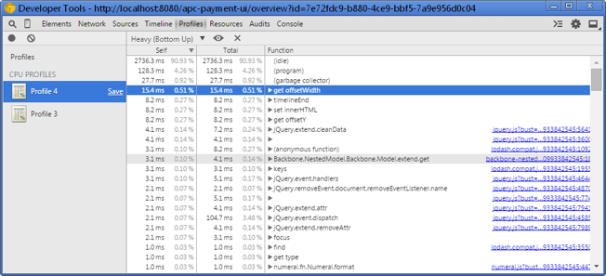
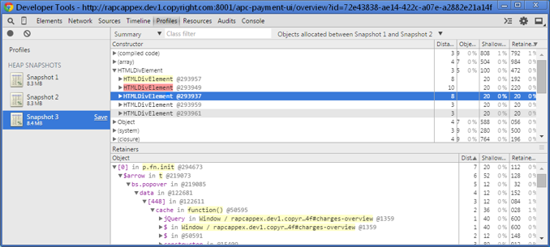
Profiling panel
CPU Profiling
Memory profiling
Notes:
Когда мы обнаружили на Timeline узкие участки и их причиной стал наш JS код –нужно использовать profile для детального изучения .
Профайлер можно запустить как из devtools так и с помощью console.profile() метода .
Что делает профайлер во время записи– измеряет время выполнения всех функций. Это даёт нам возможность детально посмотреть что именно тормозит .
Профайлер позволяет нам отобразить результат в нескольких вариантах.
На этом слайде просто представлен список всех вызываемых функций и время их выполнения . В этой таблице очень удобно сортировать результат и выявлять самые медленные функции.
Memory profiling.
Профайлинг памяти отличается от профайлинга производительности JS. И является пожалуй самым сложным из всего что было перечислено в этой презентации.
Принцип такой – при записи сохраняется слепок памяти. И выводится в различных вариантах представления этих данных. Где просто перечисляется количество объектов того либо иного класса.
Существует несколько способов отслеживания утечек памяти. Один из них представлен на слайде. Принцип в следующем:
Делается слепок памяти, после чего совершается некоторое действие и делается слепок заново и опять действие и слепок. Далее выбирается Summary репорт для 3го слепка и правее от названия репорта в дропдауне выбирается Objects allocated between 1 and 2. В следствии чего мы видим в репорте слепка 3 все объекты которые остались после 2го действия как мусор. Мы предпологаем что это мусор потому что мы совершали одно и тоже действие и никаких объектов в 3ем слепке быть не должно.
Стало быть каким-то образом в приложении остаются ссылки на какие-то объекты или дом узлы которые создают утечки памяти.
В панели Retainers показана ссылка на объект из-за которой он не может быть собран сборщиком мусора.

Slide 23
Materials
https://developer.chrome.com/devtools/index
https://developers.google.com/web/fundamentals/performance/?hl=ru
https://habrahabr.ru/company/2gis/blog/246557/
https://github.com/bardt/devtools_training_app
https://www.udacity.com/course/website-performance-optimization--ud884

